Slide 1



Slide 2



Slide 3


non
Ong
học
việc
The little bee

Slide 4

Sáu nghìn không trăm linh ba
A. 6 003
B. 6 030
C. 6 300
D. 6 03
Notes:
Kích vào bông hoa để biết đúng sai. Bấm vào câu hỏi để sang câu tiếp theo.

Slide 5
Bảy nghìn bốn trăm mười hai
A. 7 400
B. 7 214
C. 7 420
D. 7 412

Slide 6
Hai nghìn chín trăm tám mươi chín
A. 2 998
B. 2 989
C. 2 899
D. 2 889

Slide 7







Slide 8



Slide 9
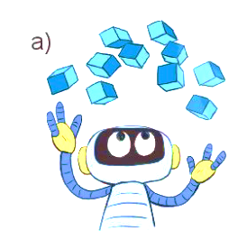
a)
1 000
1 000
1 000
1 000
1 000
1 000
1 000
1 000
1 000
1 000
10 000
(Mười nghìn)
b)
9 994
9 995
9 996
9 997
9 998
9 999
10 000

Slide 10



Slide 11


Notes:
4 bài tập tương ứng với bốn bước trồng hoa. Hoàn thành các bài tập thì sẽ có được vườn hoa hướng dương.

Slide 12

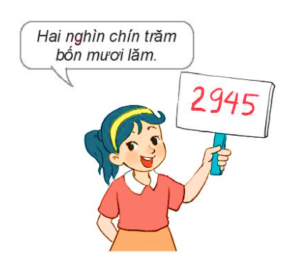
Viết số rồi đọc số, biết số đó gồm:
M: 2 nghìn, 9 trăm, 4 chục và 5 đơn vị

Slide 13
Viết số rồi đọc số, biết số đó gồm:
5 nghìn, 0 trăm, 7 chục và 2 đơn vị
5 072

Slide 14
Viết số rồi đọc số, biết số đó gồm:
6 nghìn, 3 trăm, 0 chục và 1 đơn vị
6 301

Slide 15
Viết số rồi đọc số, biết số đó gồm:
8 nghìn, 0 trăm, 6 chục và 0 đơn vị
8 060

Slide 16



Giỏi lắm! Chúng mình cùng gieo hạt nhé!

Slide 17

Số liền trước của số 10 000 là số nào?
9 999

Slide 18
Số liền sau của số 8 999 là số nào?
9 000

Slide 19
Số 9 000 là số liền sau của số nào?
8 999

Slide 20
Số 4 078 là số liền trước của số nào?
4 079

Slide 21



Giỏi lắm! Chúng mình cùng tưới cây thôi!

Slide 22

Chọn câu trả lời đúng:
a) Số nào dưới đây có chữ số hàng trăm là 7?
8 275
B
7 285
A
5 782
D
2 587
C

Slide 23
Chọn câu trả lời đúng:
b) Số nào dưới đây có chữ số hàng chục là 7?
A
8 275
B
7 285
C
5 782
D
2 587

Slide 24
Chọn câu trả lời đúng:
c) Số nào dưới đây có chữ số hàng nghìn là 7?
A
8 275
B
7 285
C
5 782
D
2 587

Slide 25

Tuyệt quá! Chúng mình tiếp tục tưới cây nhé!

Slide 26

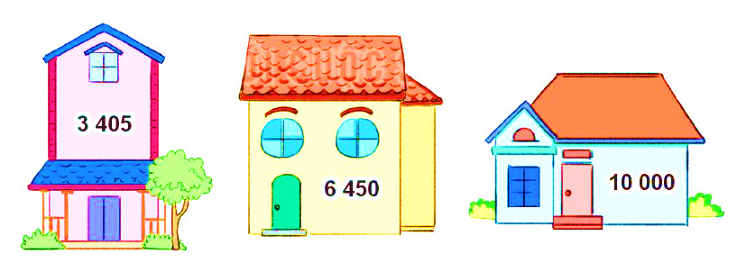
Dưới đây là nhà của Nam, Việt và Mai.

Slide 27


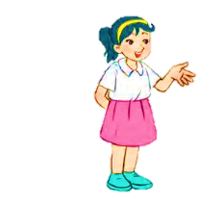
Biết: - Nhà của Việt có trồng cây trước nhà.
- Nhà của Mai có ô cửa số dạng hình tròn.
Em hãy tìm xem số được ghi trên nhà của mỗi bạn là số nào rồi đọc số đó.

Slide 28
Notes:
Kích vào các nhân vật để biết được nhà

Slide 29

Thật tuyệt! Chúng mình đã hoàn thành nhiệm vụ trồng hoa rồi

Slide 30
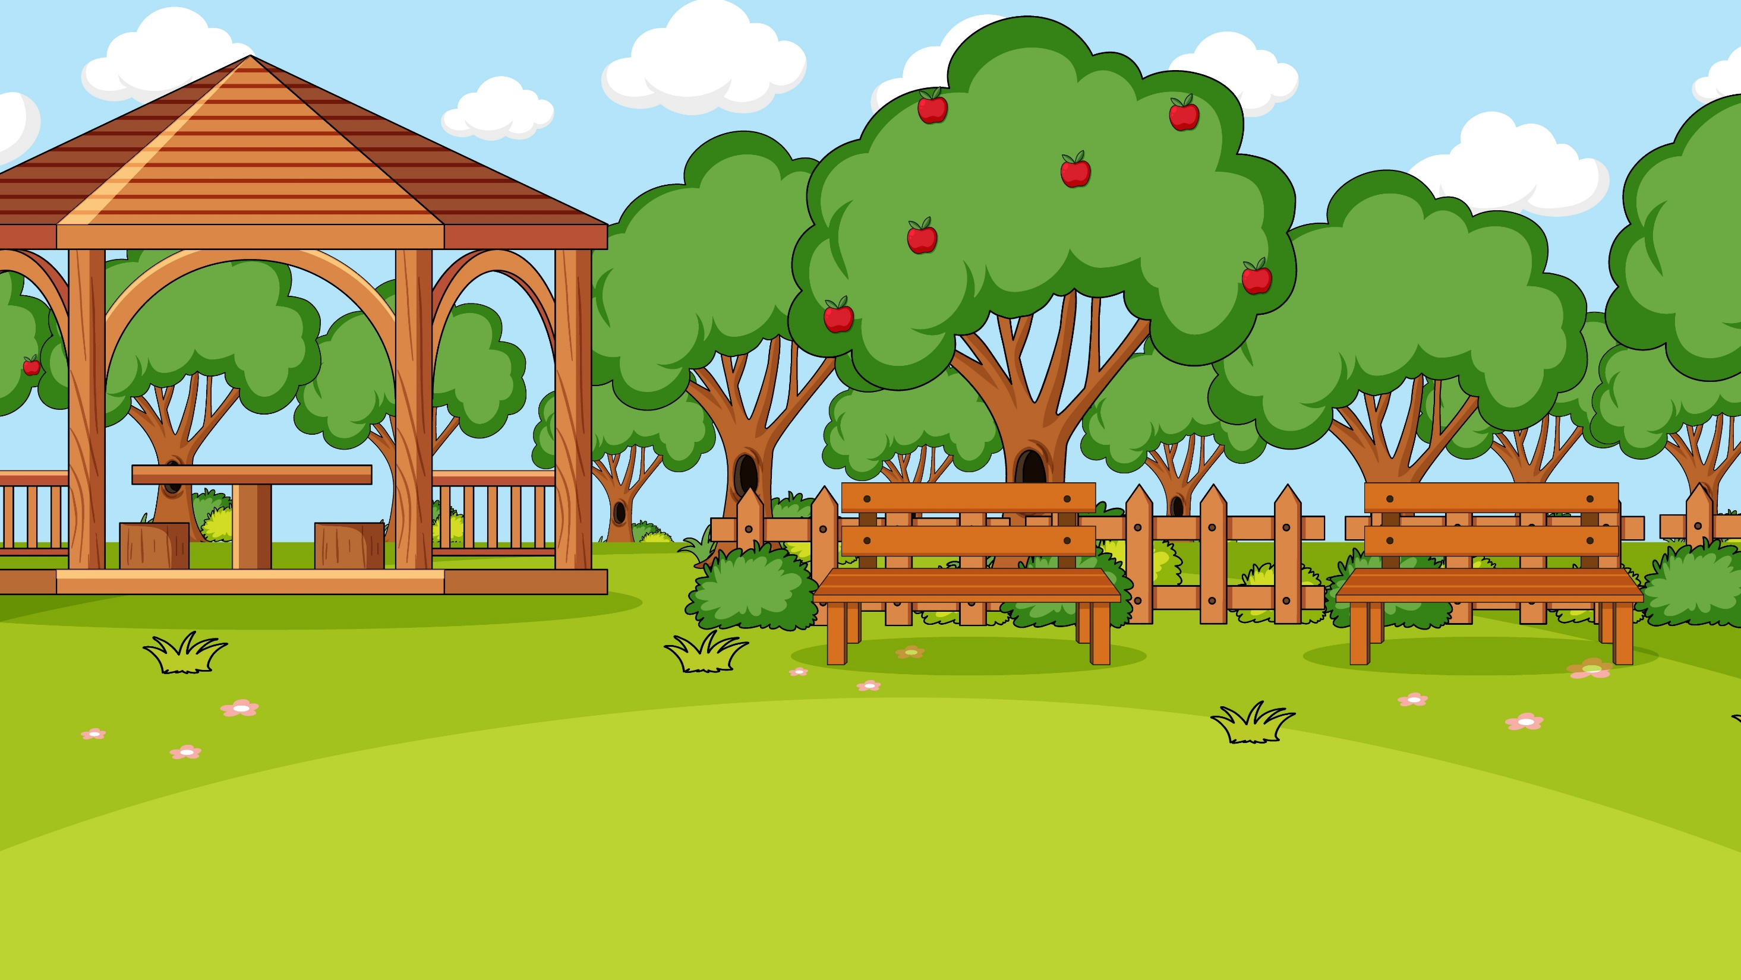

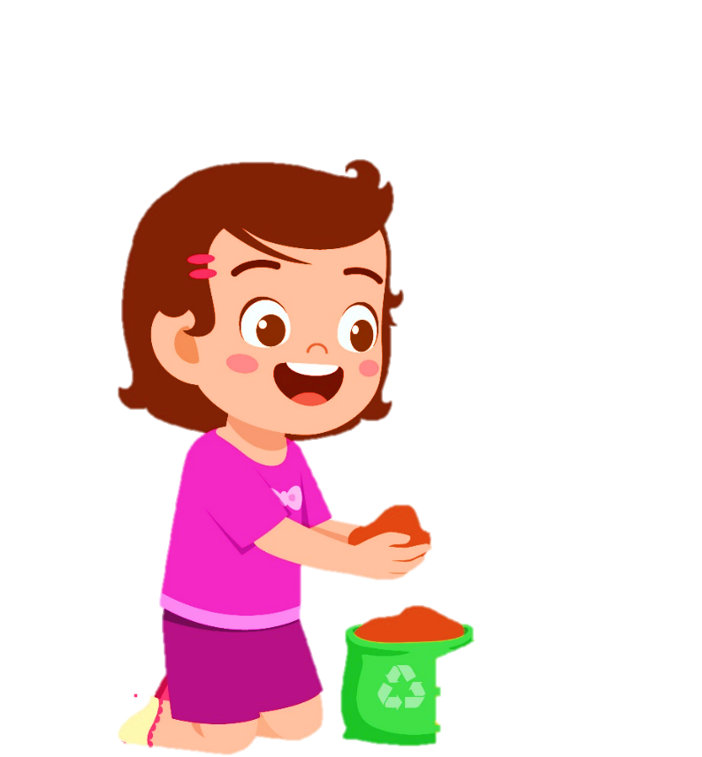


Slide 31


